Slide 1
Тақырыбы: Бөліп шығарудың тірі ағзалар үшін маңызы
Өсімдіктердегі бөліп шығару өнімдері

Slide 2

Оқу мақсаты
терийлері
7.1.5.1. – ағзалардың тіршілік әрекетінде бөліп шығарудың маңыздылығын түсіндіру
7.1.5.2. - Өсімдіктердегі бөліп шығару ерекшеліктерін зерттеу
ағзалардың тіршілік әрекетінде бөліп шығарудың маңыздылығын түсіндіреді
өсімдіктердегі бөліп шығару ерекшеліктерін зерттейді
Бағалау критерийі
<number>

Slide 3

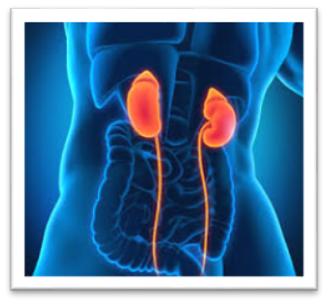
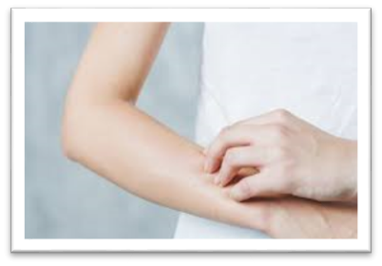
Бөліп шығару .
Бөліп шығару дегеніміз − зат алмасу процесінің соңғы өнімдерін ағзадан шығару және ағзаның ішкі ортасының тұрақтылығын сақтау.
Қанның зиянды заттардан тазаруына жауапты басты бөлу мүшесі – бүйрек. Тері қосымша қызмет атқарады. Зиянды заттардың бір бөлігі бүйрек арқылы шығарылу алдында бауырда өзгеріске ұшырайды
<number>

Slide 4
Бөліп шығарудың маңызы.
Өсімдіктерде арнайы бөліп мүшелері жоқ. Бұл қызметті жапырақтар мен қылқандар атқарады, кейін олар түсіп қалады.
Жануарларда зат алмасудың сұйық өнімдері бүйрек және тері арқылы шығады.
Адам және басқа сүтқоректілер үшін азот бар негізгі шлак - несепнәр (мочевина) болып табылады.
Өсімдіктер мен жануарларда зиянды заттар – қалдықтар не шлактар түзіледі. Барлық шлак ағза үшін зиян. Егер ол жасушада, ұлпада, мүшеде жиналатын болса, ағзаның өздігінен улану үдерісі жүреді.
<number>

Slide 5

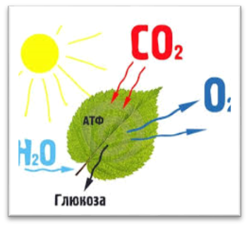

Өсімдіктердегі зат алмасудың соңғы өнімдері:
Фотосинтездің соңғы өнімі бірінші реттік көмірсу – глюкоза болып табылБарлық ағзаларда тыныс алудың міндетті түрде су мен көмірқышқыл газы болып табылады. ады.
Тыныс алудың бастапқы өніміне оттексіз ыдырау үдерістерінің нәтижесі жатады. Өсімдік жасушаларында оттексіз тыныс алудың аралық өнімі – пирожүзім қышқылы (пируват). Олар ағзадан бауыр және бүйрек арқылы шығарылады
<number>

Slide 6

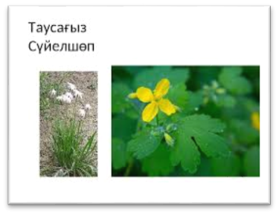
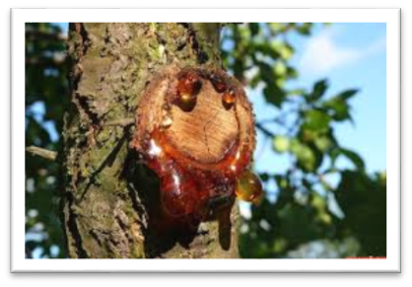
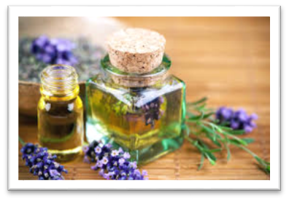
Өсімдіктердің бөліп шығару ұлпалары
Өсімдіктердің бүйрек сияқты бөліп шығару мүшелері болмаса да, оларда бөліп шығару ұлпалары бар. Бөліп шығару ұлпаларының соңғы өнімдері:
Сүтті өзектер
Шайыр
Эфир майлары
<number>

Slide 7
Тәжірибелік тапсырма
Тапсырма №1. Ағза үшін бөліп шығарудың маңызын анықтаңыз:
Бөліп шығарудың маңызы қандай?
_________________________________________________________________________________________________________________________________________________________
Дескриптор:
Ағза үшін бөліп шығарудың маңызын анықтайды.
<number>

Slide 8
Тапсырма жауабы
Тапсырма №1.
Бөліп шығарудың маңызы қандай?
Ағзадағы зиянды заттарды шығарады. Ағзаның өздігінен улану үдерісіне жол бермейді
<number>

Slide 9
Сабақты бекіту
Тапсырма №2 Тыныс алу мен фотосинтез үдерістерінің айырмашылығы мен ұқсастығын анықтаңыз:
Фотосинтез | Ұқсастығы | Тыныс алу
Дескриптор:
    Тыныс алу мен фотосинтез үдерістерінің айырмашылығы мен ұқсастығын анықтайды
<number>

Slide 10
Сабақты бекіту тапсырмасының жауабы
Тапсырма №2
Фотосинтез | Ұқсастығы | Тыныс алу
Жарық энергиясы қажет. Хлоропластта жүзеге асады | Нәтижесінде органикалық заттар түзіледі | Тіршілік үшін қажет энергия. Негізгі органоидтарда жүреді
<number>

Slide 11
Тәжірибелік тапсырма
Тапсырма №3. Кестеде берілген тұжырымдардың шындық не жалған екенін «+» белгісімен белгілеп, толтырыңыз:
Тұжырымдар | Шындық | Жалған
Өсімдіктерде бөліп шығару мүшесі – бүйрек
Сүтті өзектер бөліп шығару ұлпасының соңғы өнімі
Шайыр бөлу қылқанжапырақты ағаштарға тән қасиет
Цитрусты өсімдіктерде сүтті өзектер болады
Эфир майлары өсімдіктерге пайдалы жануарларды еліктіруге көмектеседі
Дескриптор:
Кестеде берілген тұжырымдардың шындық не жалған екенін «+» белгісімен белгілеп, толтырады
<number>

Slide 12
Тапсырма жауабы
Тапсырма №3 Тұжырымдар кестесі
Тұжырымдар | Шындық | Жалған
Өсімдіктерде бөліп шығару мүшесі – бүйрек |  | +
Сүтті өзектер бөліп шығару ұлпасының соңғы өнімі | +
Шайыр бөлу қылқанжапырақты ағаштарға тән қасиет | +
Цитрусты өсімдіктерде сүтті өзектер болады |  | +
Эфир майлары өсімдіктерге пайдалы жануарларды еліктіруге көмектеседі | +
<number>

Slide 13

Қорытынды
Рефлексия.
«Мен бүгінгі сабақта....................,
(.........білдім)
(.............толықтырғым келеді)
(................сұрағым бар)
<number>

Slide 14
Үй жұмысы
§29-30 Біліміңді тексер:
Синтез сұрағы -1 және 2, 112-бетте.
<number>

Slide 15
Қолданылған әдебиеттер
Сабақ төмендегі оқулық негізінде құрастырылды.
Биология 7 сынып, Қоғамдық-гуманитарлық бағыт. Оқулық авторлары: А.Р.Соловьева, Б.Т. Ибраимова, Ж. Алина;
<number>

